Slide 1
«Воздействие музыки на живые организмы»
Подготовила: ученица 9-А класса ХООШ № 42 Фатеева Полина

Slide 2
Основное содержание
Цель: выявить, какая музыка благотворно воздействует на человека и живые организмы, а какая обладает разрушающей силой
Задачи:
1. Изучить литературу по предмету исследования и обозначить точки зрения авторов.
2. Провести лабораторное исследование по изучению воздействия музыки.
3. Наблюдая, выявить действие различных жанров музыки на объект исследования.
4. Сравнить результаты наблюдений.
5. Сделать выводы о воздействии музыки на рост и развитие живых организмов.

Slide 3
Содержание
Предмет исследования: музыка различных направлений.
Методы исследования: сбор информации, цитирование, наблюдение, сравнение, анализ, систематизация., лабораторное исследование.
Значимость: наша работа может быть использована другими людьми, чтобы решить, какую полезно слушать музыку, а какую нет. Авторы относят свою работу к предмету “музыка”, потому что она выполнена в рамках образовательной программы по музыке

Slide 4
Актуальность
Актуальность работы заключается в том, что с каждым десятилетием в современном мире музыка становится быстрее и агрессивнее, появилось множество музыкальных направлений. А музыкальные звуки и ритмы обладают определенной силой воздействия на окружающую среду и живые организмы. Перед нами стоит проблема изучения положительного и разрушительного воздействия музыки на человека и другие живые организмы
Новизна работы в том, что в доступных источниках недостаточно информации о влиянии музыки на конкретные виды живых организмов

Slide 5
Музыкальная медицина
Музыка... Такая земная и неземная. Музыка - словно отражение иного пространства, иного времени, иных миров. Она звучит и в шуме водопада, и шелесте листьев, и пении птиц. Музыкой наполнены травы, тянущиеся к Солнцу, ибо Солнце - сама музыка. В час восхода оно поет Земле песню о встрече, а при заходе - мелодию разлуки.

Slide 6
Музыкальная медицина
Целительное воздействие музыки на живые организмы было замечено еще на заре цивилизации. Первым оценил лечебное действие звуков Пифагор. Он же, кстати, и предложил понятие “музыкальной медицины”. Музыка влияет на организм человека всесторонне. Гармония музыкальных звуков способствует формированию эстетического вкуса, развивает интеллект, усидчивость и даже черты лидера. Кроме того, музыка весьма существенно влияет на развитие образной памяти.

Slide 7
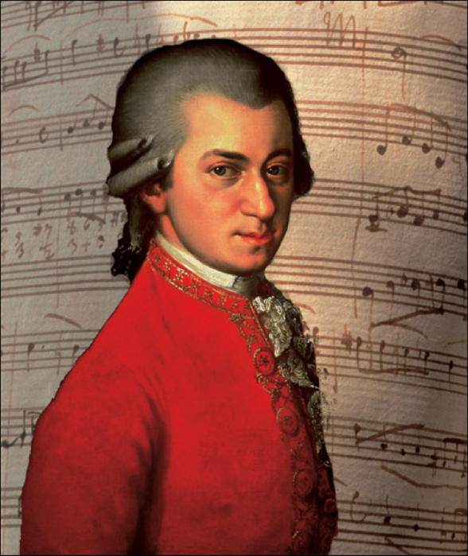
Эффект Моцарта
Специалисты считают музыку Моцарта феноменом в области воздействия музыки на живые организмы. Интересным фактом явилось то, что музыка Моцарта повышала умственные способности у всех участников эксперимента - как у тех, кто любит Моцарта, так и у тех, кому она не нравится. В свое время Гете отмечал, что ему всегда работается лучше после прослушивания скрипичного концерта Бетховена.

Slide 8
Звуковой яд
К сожалению, с каждым десятилетием в современном мире музыка становится быстрее и агрессивнее, появилось множество музыкальных направлений, и большинство из них действуют разрушительно на живые организмы, особенно сверхгромкие звуки – подобную музыку специалисты называют “музыкой–убийцей”, “звуковым ядом”. За подобный прогресс мы платим серьёзными сбоями в центральной нервной системе, нарушениями сна, депрессиями и повышенной раздражительностью

Slide 9
Вывод:
В выводе можно сказать о том, что классическая музыка прошлого и настоящего времени всегда будет актуальна и ценима человечеством во все времена, поскольку она пронизана положительным энергетическим потенциалом, приносит слушателю радость. А рок – музыка и сверхгромкие звуки действуют разрушительно на все живые организмы. Один древний мыслитель говорил: «Слушать прекрасное и видеть прекрасное – значит улучшаться!»

Slide 10
Спасибо за внимание!

